Slide 1


ỦY BAN NHÂN DÂN HUYỆN TRÀ BỒNG
TRƯỜNG TIỂU HỌC TRÀ XUÂN
Chào mừng quý thầy cô và các em đến với tiết Toán
GIÁO VIÊN : NGUYỄN THỊ MY
LỚP : 2E

Slide 2

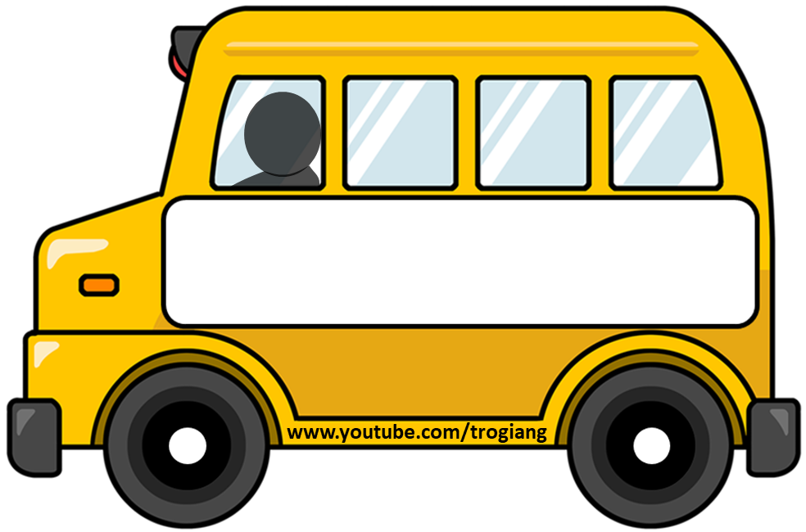





TRẠM XE BUÝT
SẢN PHẨM CỦA TRỢ GIẢNG
Design by Vo Van Xin Em
PLAY

Slide 3


83 - 68 =
15
ĐÚNG
SAI

Slide 4

25 + 5 =
30
ĐÚNG
SAI

Slide 5


2 + 12 =
14
ĐÚNG
SAI

Slide 6
Thứ 3 ngày 06 tháng 12 năm 2022
Toán :
Bài 25: Điểm, đoạn thẳng, đường thẳng,
đường cong, ba điểm thẳng hàng.

Slide 7

Khám phá

Slide 8

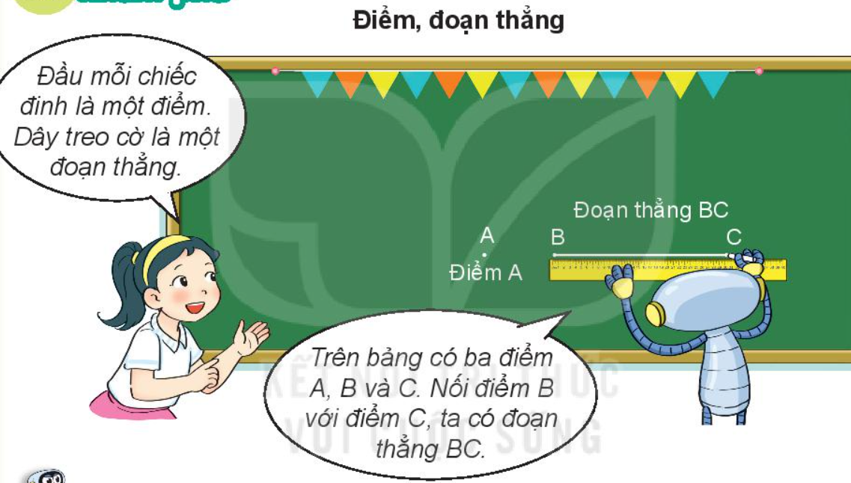

Slide 9
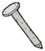
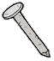










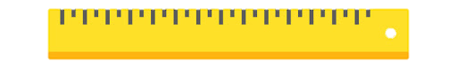
Điểm, đoạn thẳng
Đầu mỗi chiếc đinh là 1 điểm
Dây treo cờ là 1 đoạn thẳng
Điểm được vẽ bằng 1 dấu chấm
A
.
B
.
C
.
Đoạn thẳng BC
Trên bảng có ba điểm A,B và C. Nối điểm B với điểm C, ta có đoạn thẳng BC.

Slide 10
Kể tên một số đoạn thẳng trong thực tế ?

Slide 11

Hoạt động

Slide 12
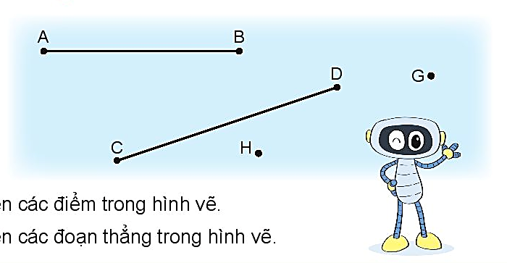
1
Kể tên các điểm trong hình vẽ.
Điểm: A, B, C, D, H, G
b) Kể tên các đoạn thẳng trong hình vẽ.
Đoạn thẳng: AB, CD

Slide 13
2
Kể tên các đoạn thẳng trong mỗi hình vẽ sau:
a) b)
M
.
A
.
C
.
N
.
.
.
D
.
B
Đoạn thẳng
MN, MP , NP
P
Đoạn thẳng
AB , BC , CD

Slide 14
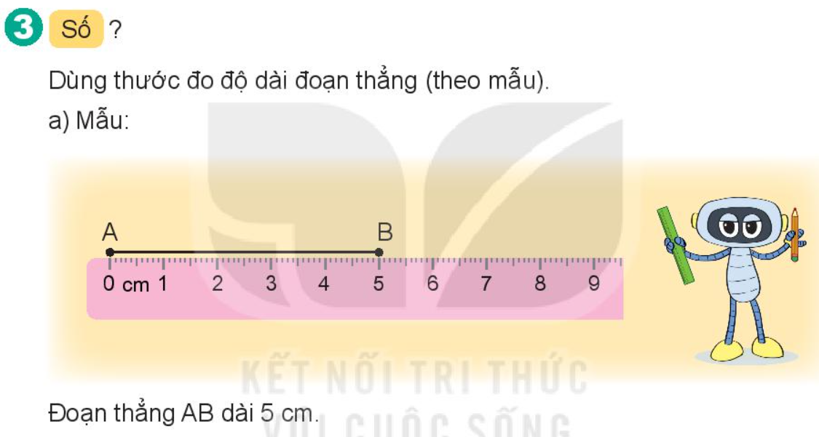

Slide 15
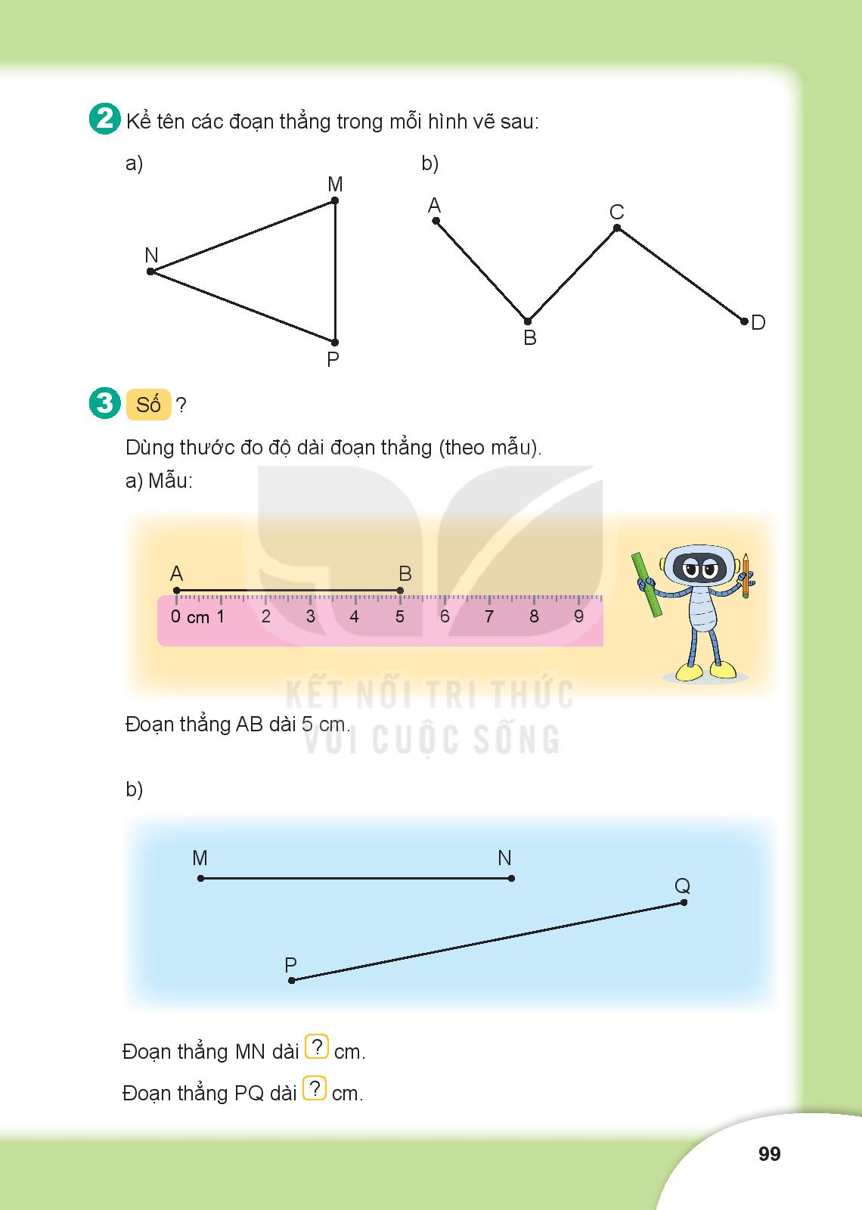
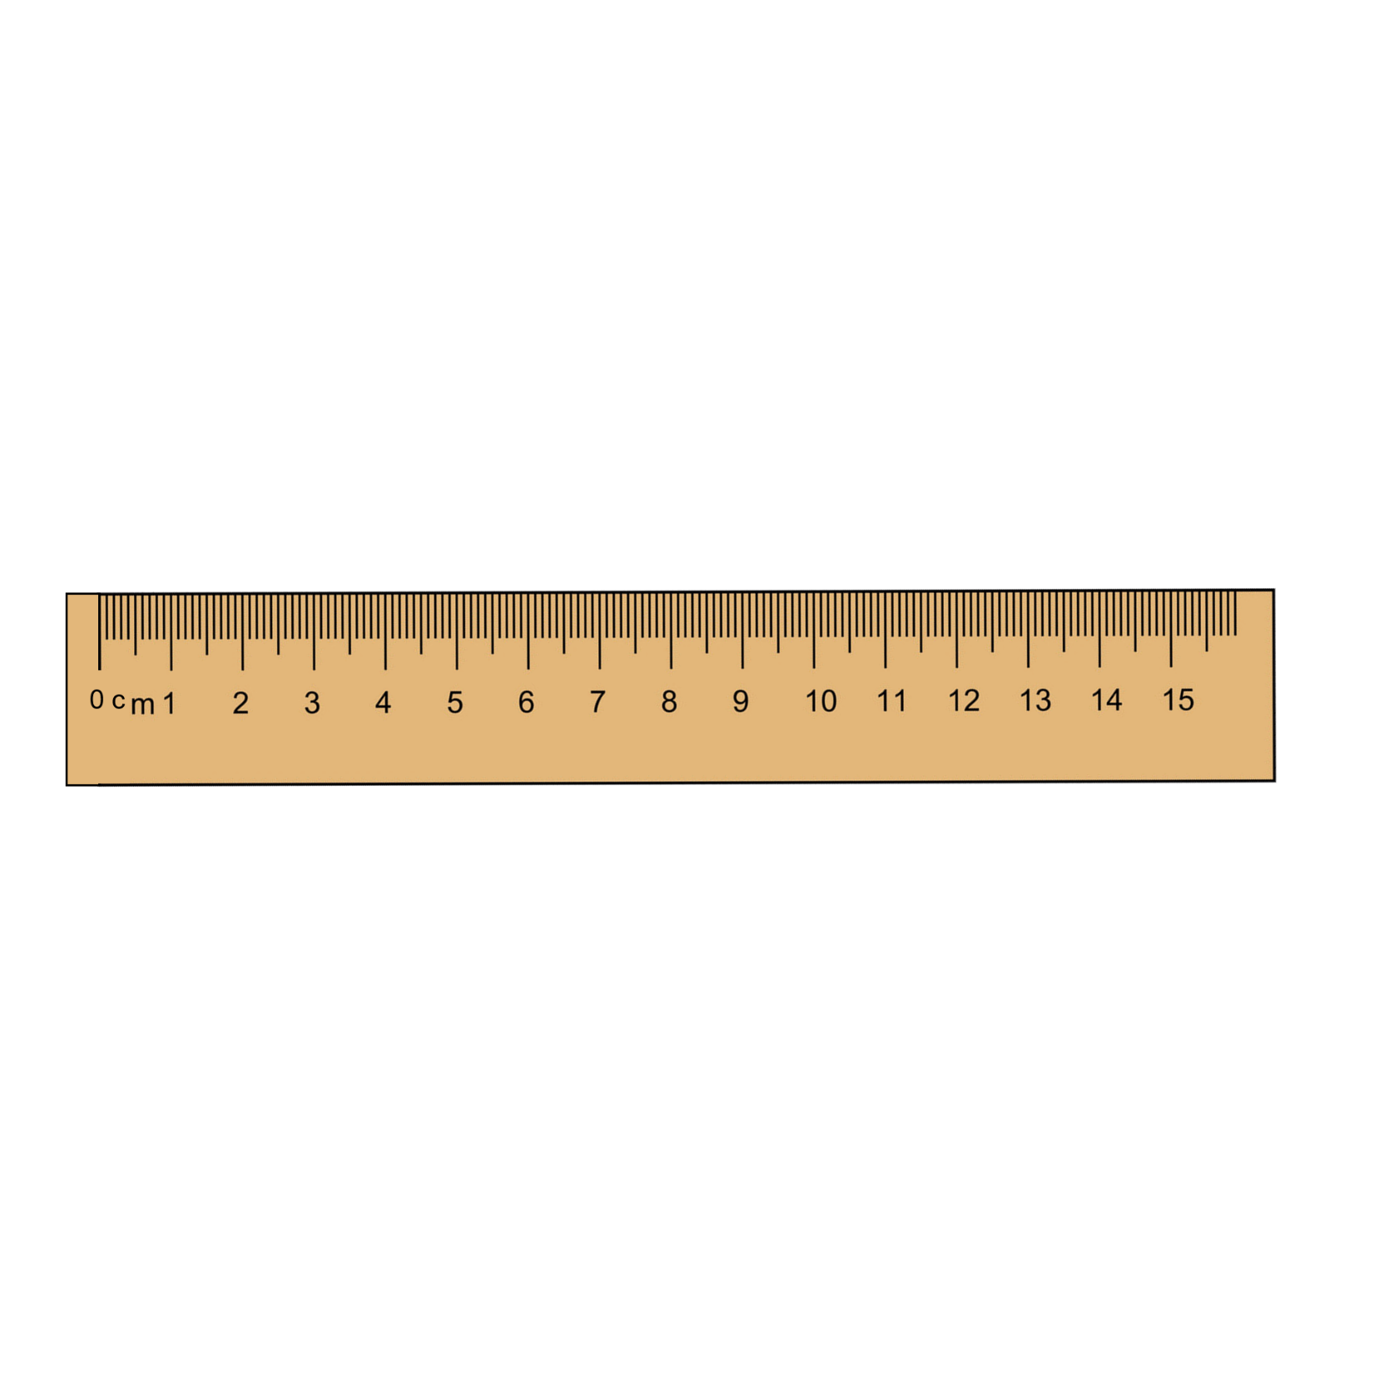
3
Số ?
5cm
B
A
.
.
7cm
9cm

Slide 16
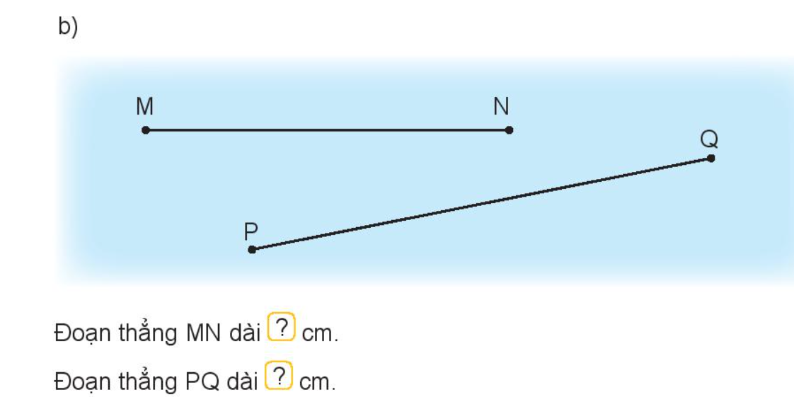

Slide 17


Củng cố
Dặn dò

